Slide 1


An Anatomy- and Topology-Preserving Framework for Coronary Artery Segmentation
Accepted by TMI 2023

Slide 2

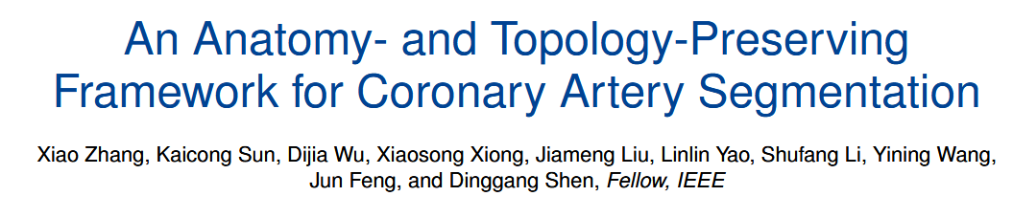
01
Title
知行合一、经世致用
自强不息 厚德载物
Central South University
Notes:
解剖信息 + 拓扑信息

Slide 3
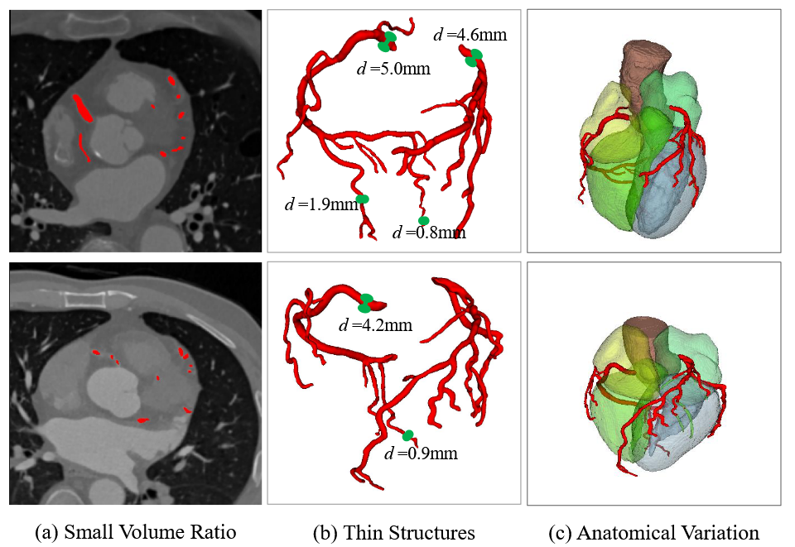
02
Introduction
(1) 现存问题及本文方案
冠状动脉分割现存挑战
1、前景体积占比小
CCTA 图像中＜0.05 %
2、结构细小而复杂
直径通常小于5.0 mm；
迂曲的树突状管状结构，数量、长度、大小和管腔长短不一
3、个体间差异较大
知行合一、经世致用
Central South University

Slide 4
02
Introduction
(1) 现存问题及本文方案
(1) 现存问题及本文方案
冠状动脉分割现存挑战
论文所述解决方案
1、前景体积占比小
CCTA 图像中＜0.05 %
ROI 区域裁剪
2、结构细小而复杂
层次拓扑信息的提取与使用
直径通常小于5.0 mm；
迂曲的树突状管状结构，数量、长度、大小和管腔长短不一
3、个体间差异较大
解剖信息的提取与使用
知行合一、经世致用
自强不息 厚德载物
Central South University

Slide 5
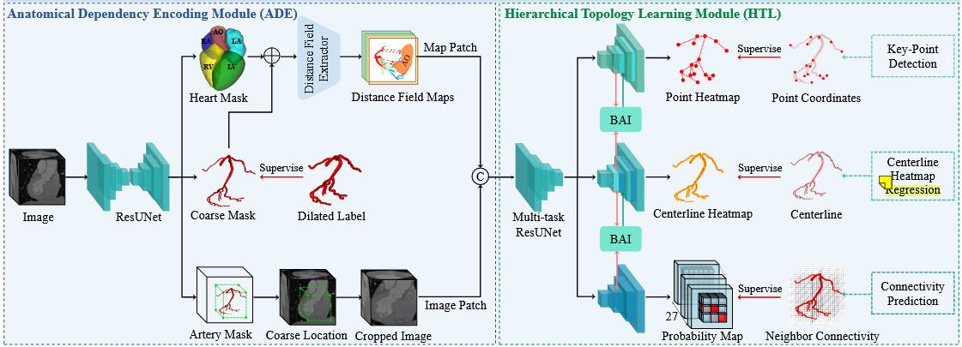
02
Introduction
解剖信息提取
(2) 模型整体结构
3D输入图像
解剖依赖性编码模块
ROI 区域裁剪
知行合一、经世致用
自强不息 厚德载物
Central South University

Slide 6
02
Introduction
(2) 模型整体结构
关键点
3D输入图像
中心线
连通性
层次拓扑结构学习模块
知行合一、经世致用
自强不息 厚德载物
Central South University

Slide 7
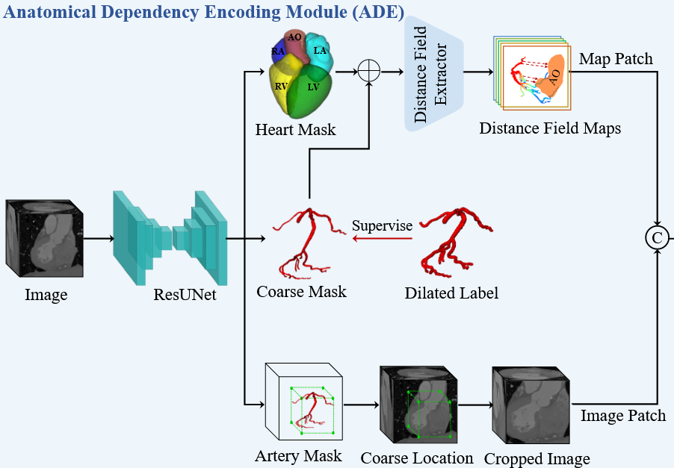
03
Method
(1) 解剖依赖性编码模块——运行步骤
①
③
基于预训练好的 ResUNet_1 计算心脏结构分割结果（左心房、左心室、右心房、右心室、主动脉，共五种） ；
基于待训练的ResUNet_2计算得冠状动脉的粗分割结果；
基于①和②的结果计算距离场图
基于①和②的结果进行ROI区域的切割
2*ResUNet
②
④
知行合一、经世致用
自强不息 厚德载物
Central South University

Slide 8
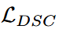
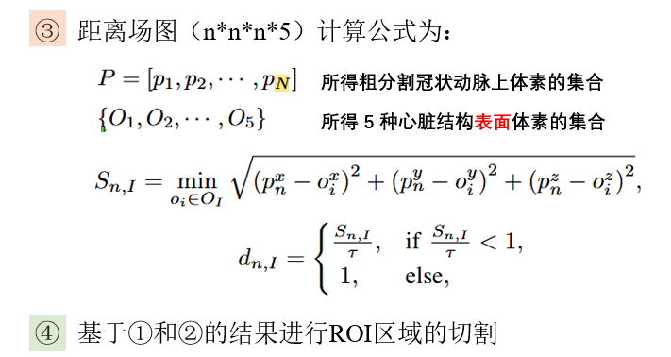
03
Method
(2) 解剖依赖性编码模块——实现细节
预训练 ResUNet 的分割准确性由实验确定；
待训练 ResUNet 基于 dilated label 训练（核尺寸 5*5*5）；
损失函数： Dice Loss →
①
③
2*ResUNet
②
④
知行合一、经世致用
自强不息 厚德载物
Central South University

Slide 9
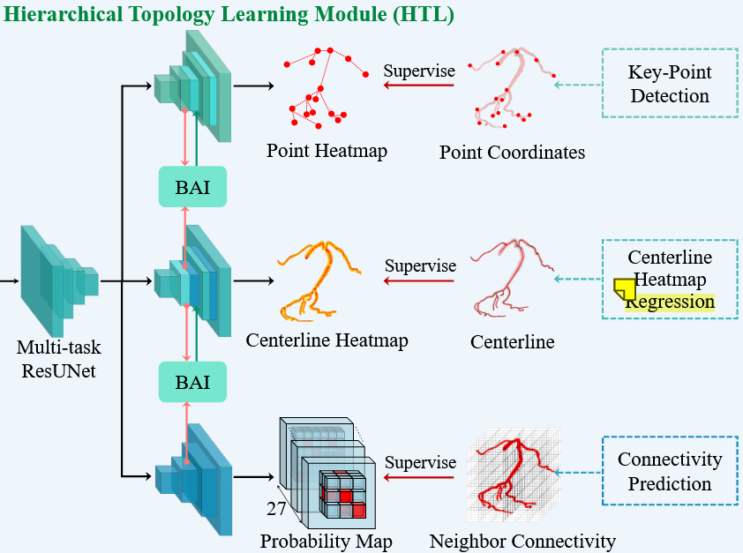
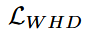
03
Method
(3) 层次拓扑结构学习模块——关键点检测
关键点 = 端点 + 分支点
损失函数：Weighted Hausdroff Distance →
主要选用原因：不用预先定义关键点的数量
Ribera J, Guera D, Chen Y, et al. Locating objects without bounding boxes[C]//CVPR 2019: 6479-6489.
知行合一、经世致用
自强不息 厚德载物
Central South University

Slide 10
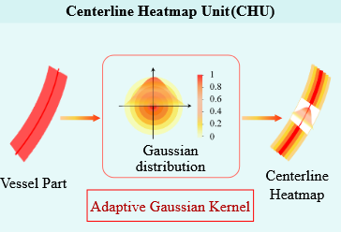
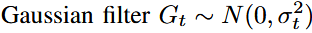
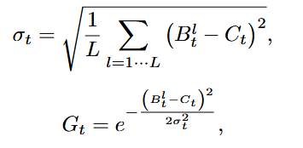
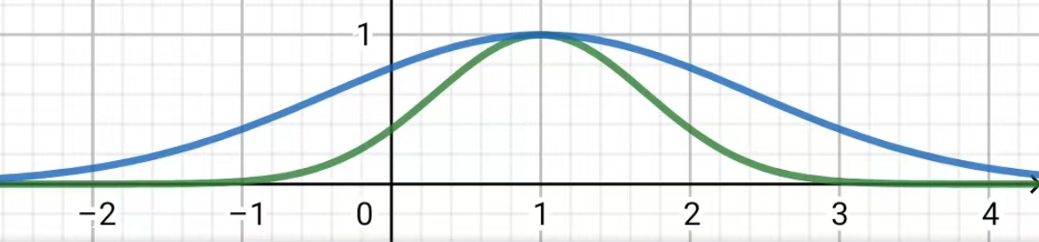
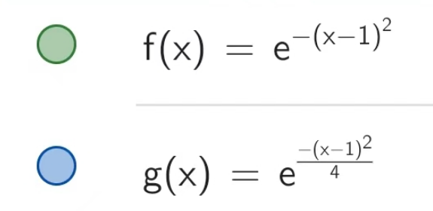
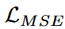
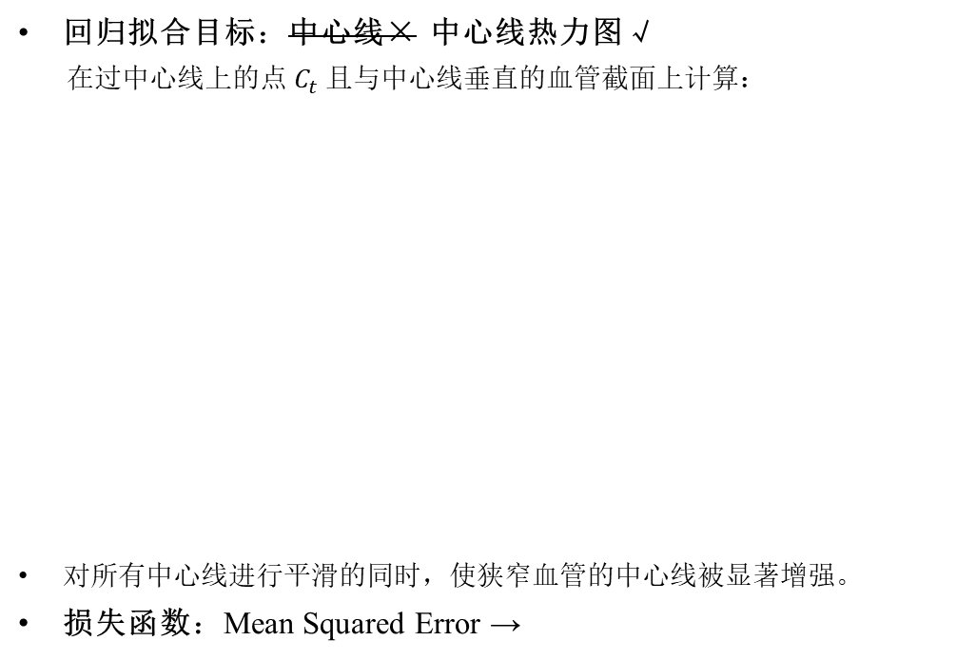
03
Method
(4) 层次拓扑结构学习模块——中心线热力图回归
回归拟合目标：中心线× 中心线热力图√
在过中心线上的点${ C}_{t} 且与$中心线垂直的血管截面上计算：
对所有中心线进行平滑的同时，使狭窄血管的中心线被显著增强。
损失函数：Mean Squared Error →
知行合一、经世致用
自强不息 厚德载物
Central South University
Notes:
为什么会有用？结合R2的评论再进行一下思考。
启示 -> 基于管径的重要性计算（损失函数的加权值、通过修改mask得到的学习方向引导）

Slide 11
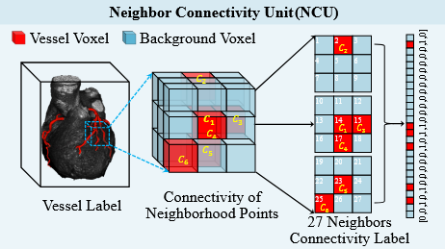
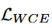
03
Method
(5) 层次拓扑结构学习模块——连通性预测
解码器输出形状：B * W * H * C * 27
“27”：当前位置体素 + 邻接的26个体素为血管的可能性
标准label的形状：n * n * n * 27
损失函数：Weighted Cross-entropy Loss →
知行合一、经世致用
自强不息 厚德载物
Central South University

Slide 12
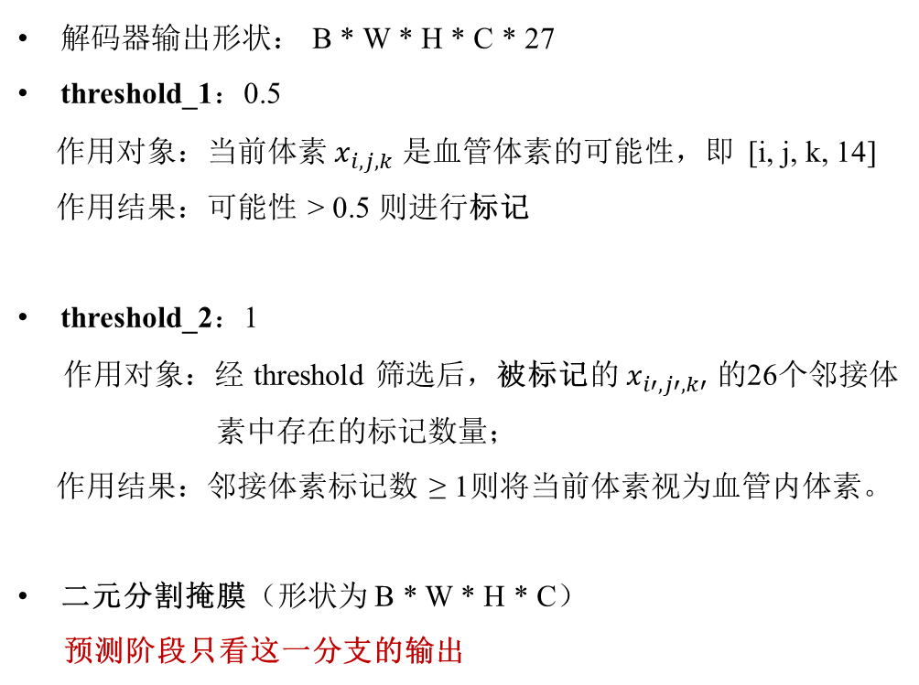
03
Method
(6) 层次拓扑结构学习模块——预测阶段的输出后处理
解码器输出形状： B * W * H * C * 27
threshold_1：0.5
作用对象：当前体素${ x}_{i,j,k}$是血管体素的可能性，即 [i, j, k, 14]
作用结果：可能性 > 0.5 则进行标记
threshold_2：1
作用对象：经 threshold 筛选后，被标记的$x_{i′,j′,k′}$ 的26个邻接体
素中存在的标记数量；
作用结果：邻接体素标记数 ≥ 1则将当前体素视为血管内体素。
二元分割掩膜（形状为 B * W * H * C）
预测阶段只看这一分支的输出
知行合一、经世致用
自强不息 厚德载物
Central South University

Slide 13
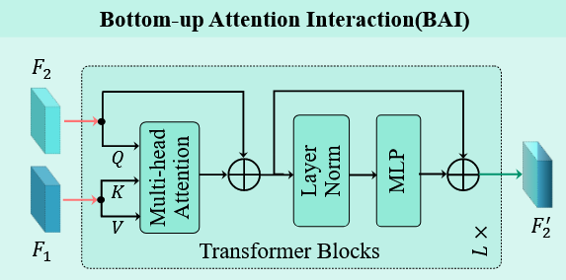
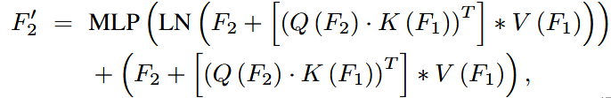
03
Method
(7) 层次拓扑结构学习模块——自底向上的交互模块 BAI
上层
分支特征
下层
分支特征
上层
分支特征’
连通性 → 中心线 → 关键点
知行合一、经世致用
自强不息 厚德载物
Central South University

Slide 14
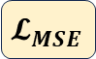
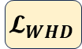
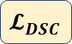
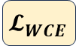
03
Method
(8) 整体损失函数
$${ 𝓛}_{WHD}$$
$${ 𝓛}_{MSE}$$
$${ 𝓛}_{DSC}$$
$${ 𝓛}_{WCE}$$
知行合一、经世致用
自强不息 厚德载物
Central South University

Slide 15
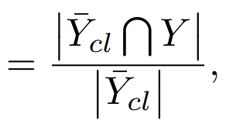
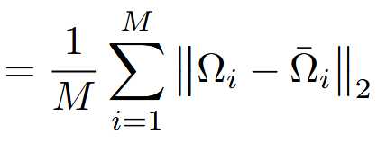
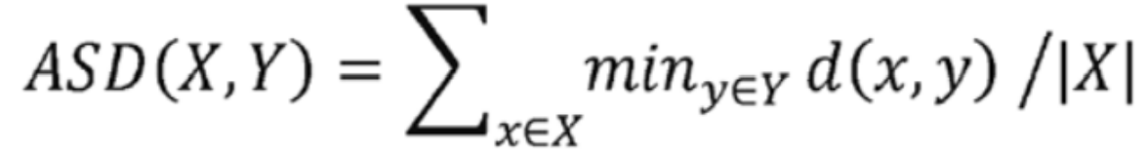
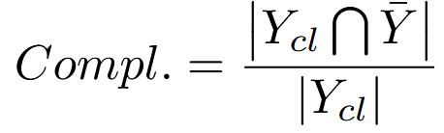
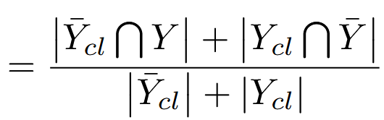
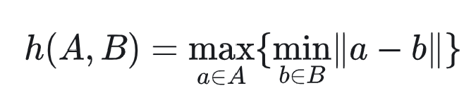
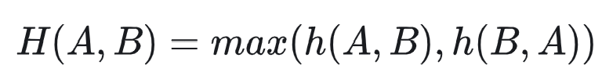
04
Experiments
(1) 模型性能评价指标
总体分割
中心线回归
关键点检测
DSC
TPR
ASD – Average Surface Distance
HD – Hausdroff Distance
clDice
Corr.
Compl.
Qual.
MPJPE
Shit S, Paetzold J C, Sekuboyina A, et al. clDice-a novel topology-preserving loss function for tubular structure segmentation[C]//CVPR 2021: 16560-16569.
知行合一、经世致用
自强不息 厚德载物
Central South University
Notes:
实验 pre – 评价指标的介绍

Slide 16
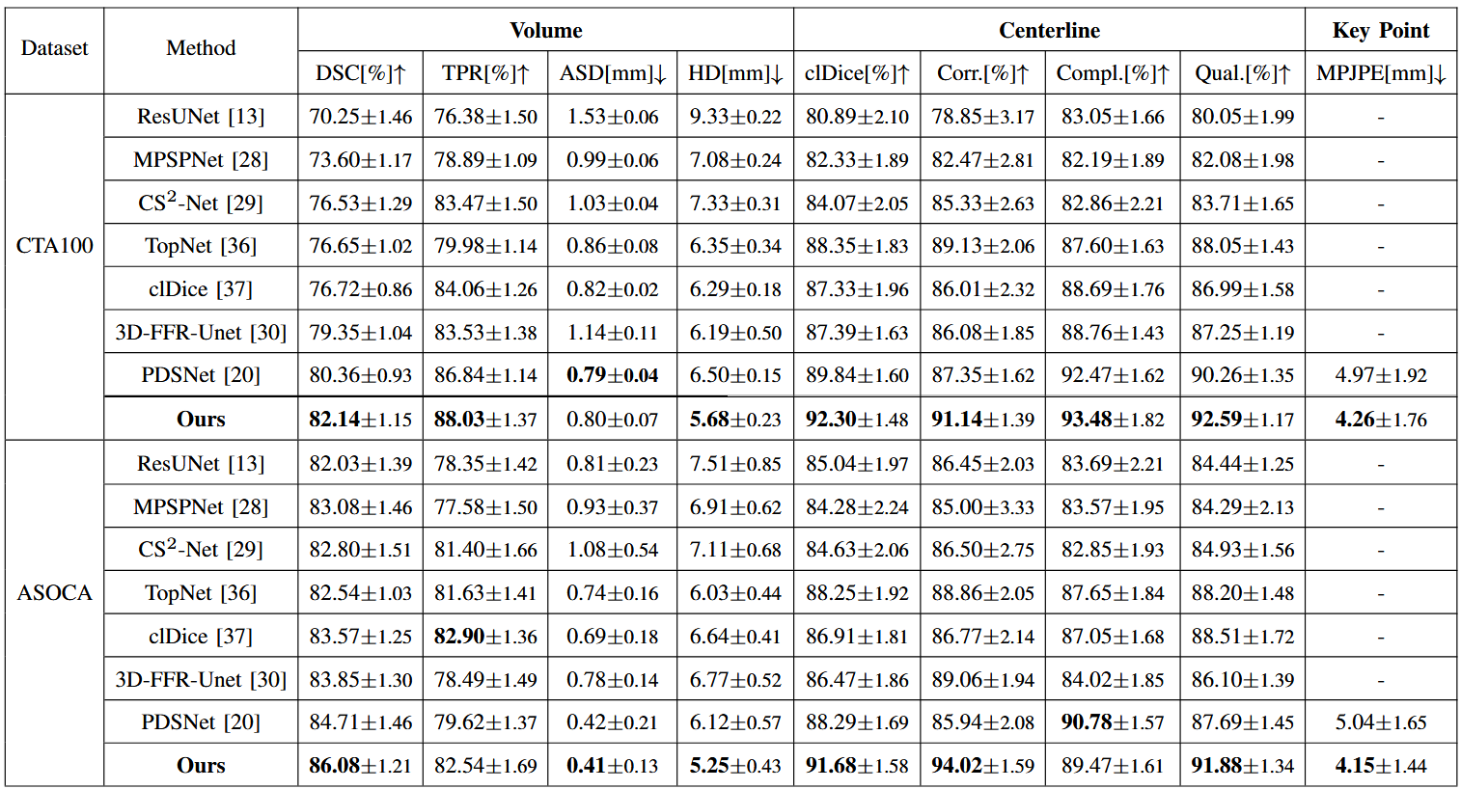
04
Experiments
(2) 与其它模型的性能比较
私有数据集
label 齐全
总例数 100
公开数据集
无心脏 label
总例数 40
知行合一、经世致用
自强不息 厚德载物
Central South University
Notes:
实验1 – 与其它模型的性能比较

Slide 17
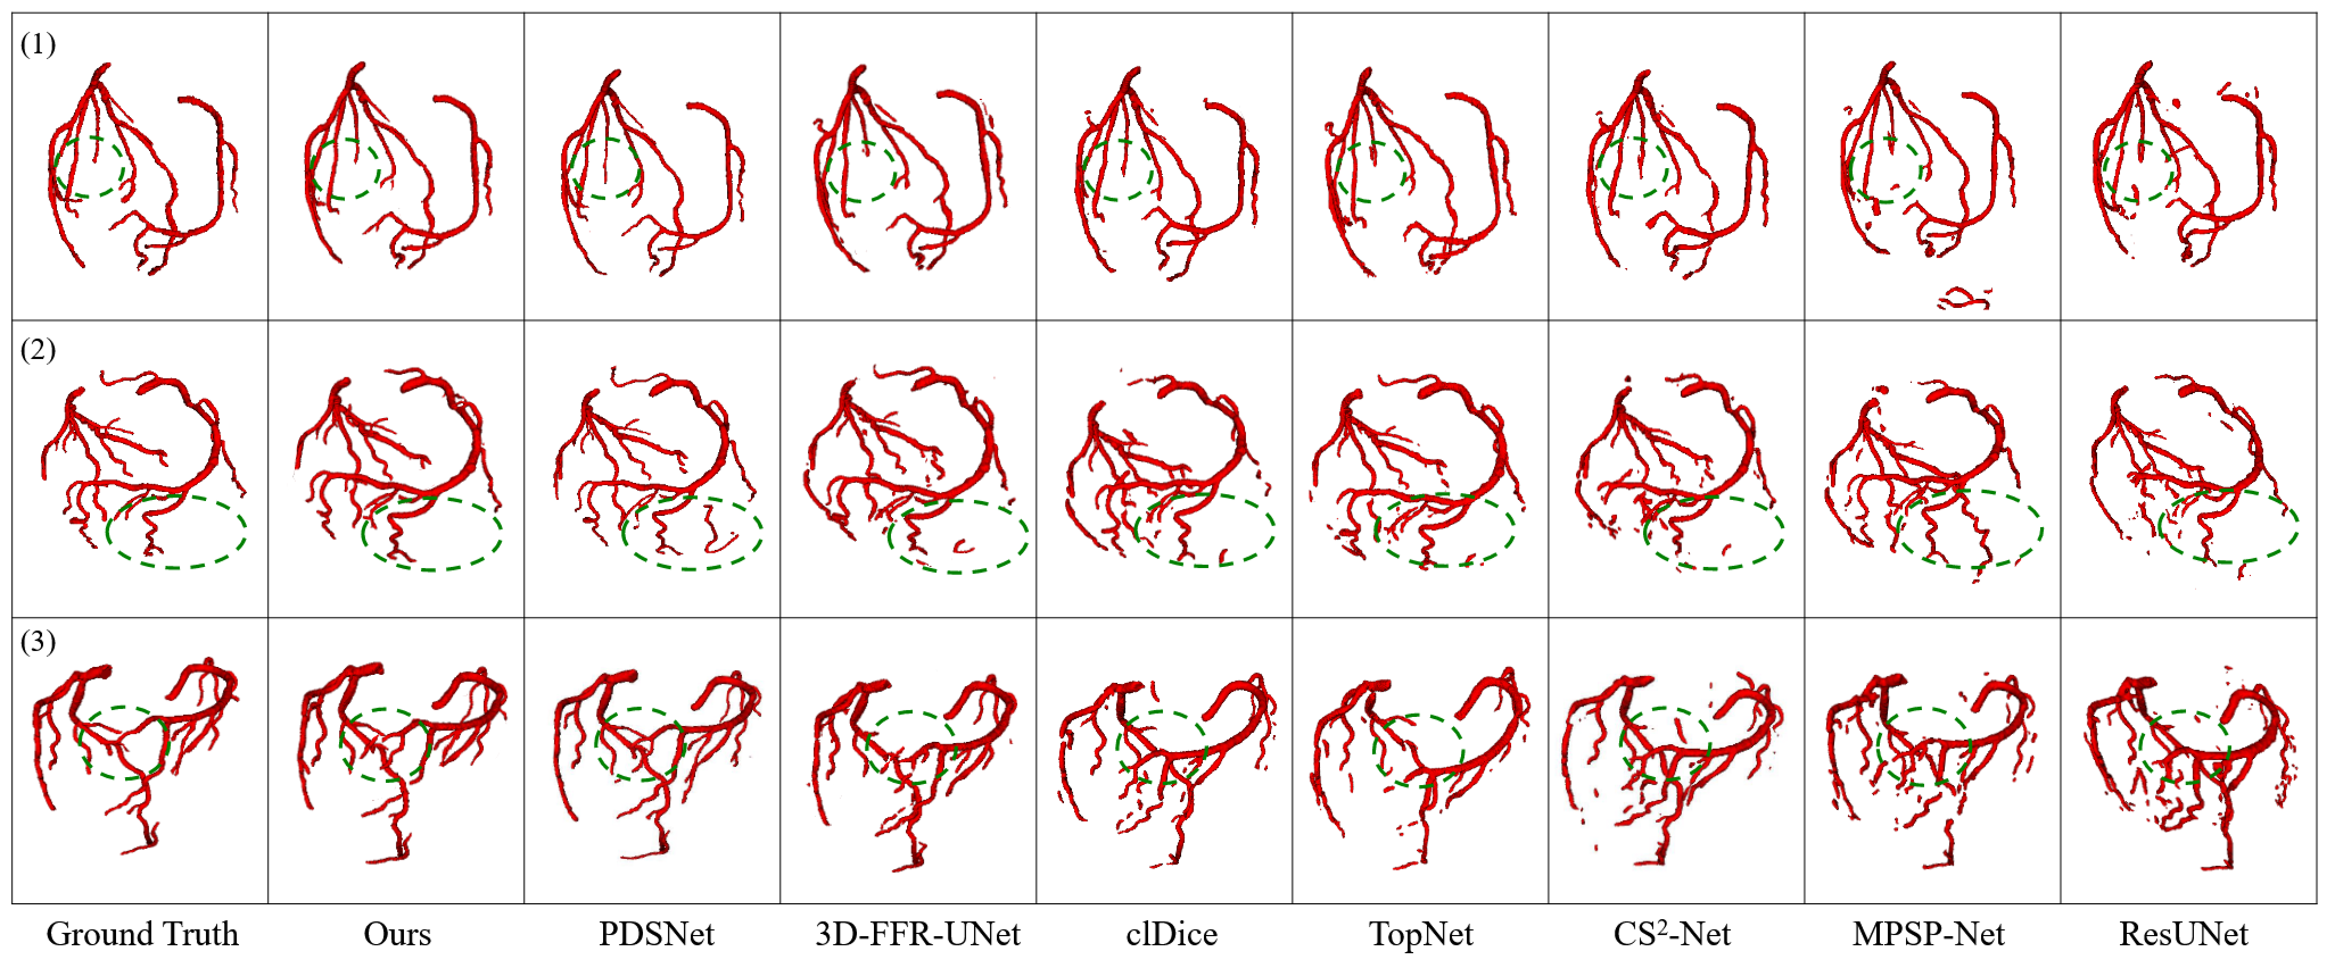
04
Experiments
(2) 与其它模型的性能比较
知行合一、经世致用
自强不息 厚德载物
Central South University
Notes:
实验2 – 预训练的心脏区域分割模块的性能对分割的影响
vs ResUNet：分割更准确、连通性更加良好，细碎血管明显减少；（加入拓扑信息是有用的）
Vs TopNet：连通性更好 （血管 + 中心线 + 拓扑距离 → 新的拓扑信息是有用的）
Vs PDSNet：减少了过分割情况、连通性相差不大

Slide 18
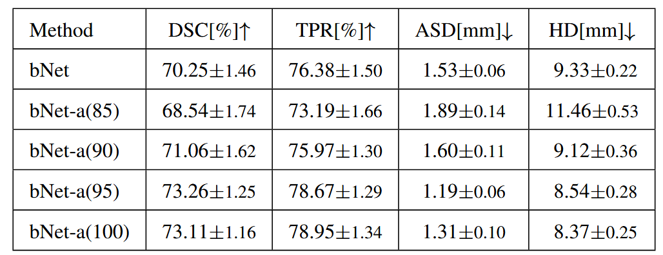
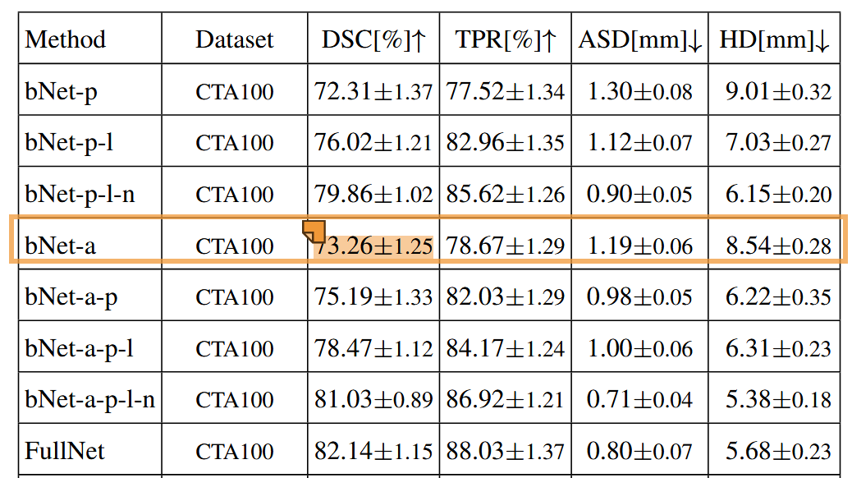
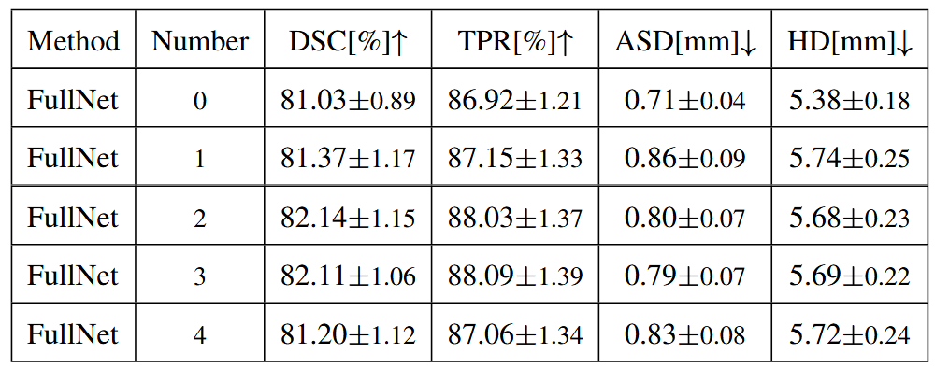
04
Experiments
(3) 预训练 ResUNet 训练程度选择
(5) 消融实验
(4) BAI 中 block 数量 (L) 选择
bNet = ResUNet
a = 解剖依赖性编码模块
p = 关键点检测
l = 中心线回归
n = 连通性预测
FullNet = bNet+a+p+l+n+BAI
知行合一、经世致用
自强不息 厚德载物
Central South University
Notes:
实验3 – 消融实验

Slide 19
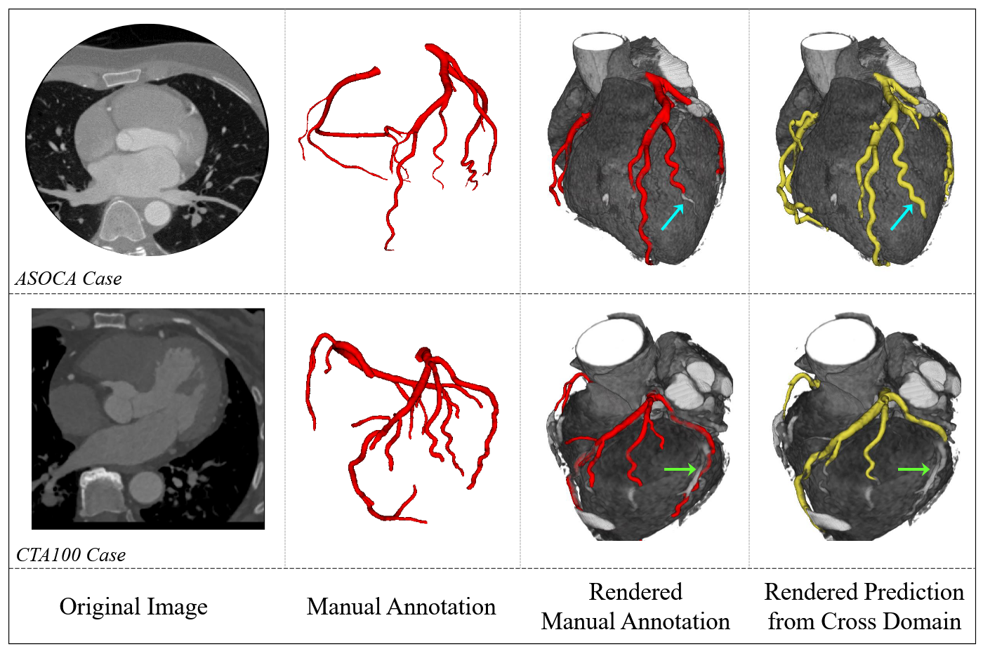
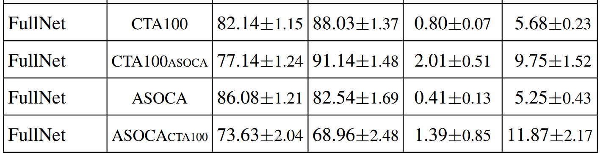
04
Experiments
(6) cross-domain 性能评估
train test
知行合一、经世致用
自强不息 厚德载物
Central South University
Notes:
实验4 – 交叉数据集实验

Slide 20
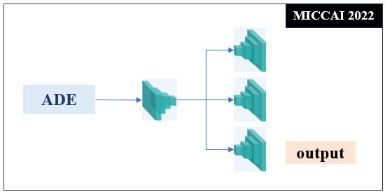
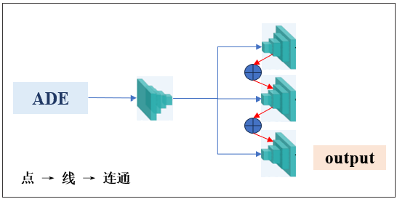
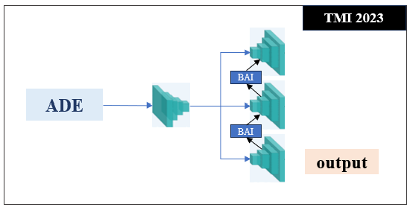
05
Discussion
中心线检测 → 血管 label 的自适应修改
HTL 模块的设计思路 – hierarchical + multi-mask（？）
(3) 性能提升原因解释 - R2
Zhang Y, Yang Q. A survey on multi-task learning[J]. IEEE Transactions on Knowledge and Data Engineering, 2021, 34(12): 5586-5609.
Zhang X, Zhang J, Ma L, et al. Progressive deep segmentation of coronary artery via hierarchical topology learning[C]//MICCAI 2022: 391-400.
知行合一、经世致用
自强不息 厚德载物
Central South University
Notes:
递进模型×
高信息密度模块（目标模块）给低信息密度模块带去提示

